Slide 1
Søvn og -søvnhormonetmelatonin
Å SKAPE GOD HELSE
FOR SEG SELV OG ANDRE
ROBUST UNGDOM
Revidert 2025
Notes:
Vi har snakket om søvn før (i 8. klasse), hvorfor skal vi snakke om søvn igjen? Fordi det er et stort problem for folk flest. 1 av 3 nordmenn sliter ukentlig med søvnen.

Slide 2
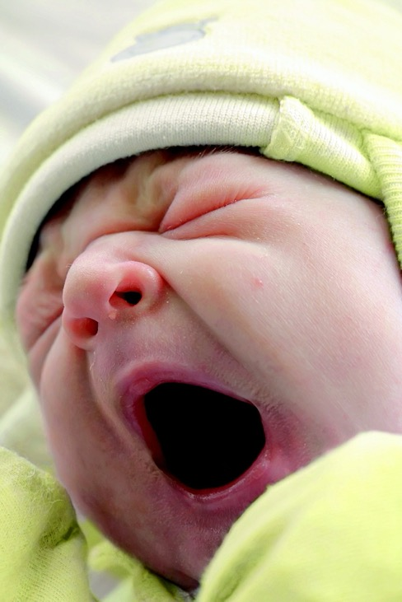
Notes:
Det er vanskelig å få nok søvn. Ikke sant? (La det henge litt i luften.)
Det er så mange fristelser, og så mange ting vi har lyst til å gjøre når vi endelig har tid for oss selv. (Kom gjerne med ett personlig eksempel).
Baby: gdgrafik fra Pixabay
Katt: PUFJ on Unsplash

Slide 3
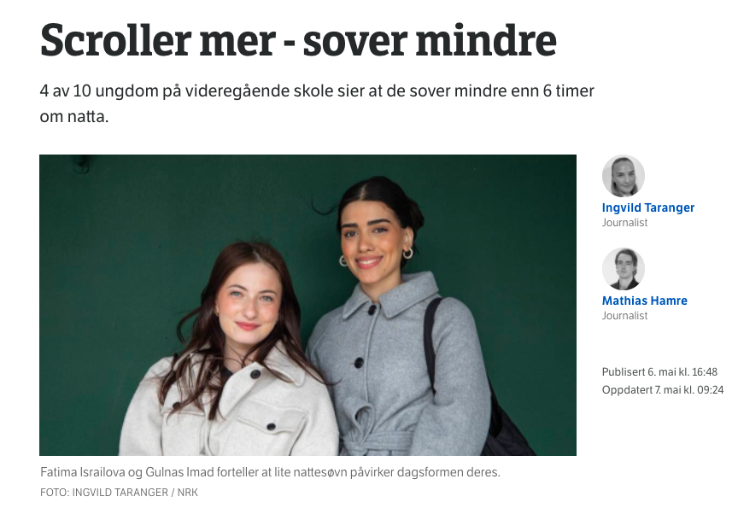
Notes:
Noen jenter innrømmer at sosiale medier tar mye tid om kvelden, og at det er en viktig grunn til at de sovner sent. Mange er superslitne etter skoletid, får mindre enn 6 timer, og sover kanskje noen timer på ettermiddagen i stedet for (Ung i Agder, 2022). Da blir døgnrytmen forstyrret, og det blir enda vanskeligere å sovne på kvelden.
NRK Sørlandet 2022: https://www.nrk.no/sorlandet/scroller-mer---sover-mindre-1.15957593
Bentsen, A., Imenes, A.-K., Kristiansen, R. & Vardheim, I. (2022). Ung i Agder 2022. Skien: Kompetansesenter rus – region sør
https://www.nrk.no/sorlandet/scroller-mer---sover-mindre-1.15957593

Slide 4
Hvor mange timer søvn tror du at ungdom trenger?
Svar: 8 – 10 timer
Notes:
Hvor mange timer søvn tror du at du trenger? (Ta en pause og la de gjette). Svar: 8 – 10 timer

Slide 5
Før kl 23.00 = bedre karakterer
Notes:
En stor norsk studie blant videregående-elever viste at de som la seg før klokken 23 nesten hadde en karakter høyere i snitt (0,7) enn de som la seg klokken to. Du lærer dårligere og husker mindre om du legger deg sent og må stå opp tidlig.
Dommerud, T. Ungdom som legger seg før kl 23, har best karakterer. Aftenposten. (04.02.2016). https://www.aftenposten.no/norge/i/Q7PP/ungdom-som-legger-seg-foer-kl-23-har-best-karakterer?
Hysing, M., Harvey, A.G, Linton, S.J., Askeland, K.G., & Sivertsen, B. (2916). Sleep and academic performance in later adolescence: results from a large population-based study. Journal of Sleep Research. https://doi.org/10.1111/jsr.12373

Slide 6
Øvelse + søvn gjør mester
Notes:
Det du lærer blir lett glemt om du sover lite. Søvn er som en lagringsknapp. Om vi sover etter innlæring av nye ferdigheter, blir prestasjonene lagret og bearbeidet. Søvnen overfører kunnskap fra kortidsminnet til langstidsminnet. Ikke bare blir kunnskap lagret. Søvnen vil også forbedre ferdigheter. Nye bevegelser, som pianospilling, dataspilling eller triksing huskes bedre og blir mer automatiske etter en god natts søvn. Det er altså ikke øvelse alene som gjør mester, men øvelse OG SØVN som gjør mester. Vi skal nå se et eksempel på det.

Slide 7
Notes:
For å klare å få nok søvn er det lurt at du kan noe om søvnhormonet melatonin. Når det blir mørkt, blir vi trøtte. Det skyldes melatonin. Det er et søvnighetshormon som har som jobb å varsle kroppen om å roe ned. Når hjernen får søvnhormonet melatonin, går rullegardinen ned. Da skjønner hjernen at ”nå er det natt”. Men om vi setter oss foran pc, kan vi komme til å våkne igjen. Alle skjermer inneholder blått lys, som dagslys. Slikt blått lys stopper melatonin-produksjonen. Blått lys gjør at hjernen bli usikker på tiden.
Photo by Viktor Juric on Unsplash

Slide 8
Notes:
Hva gjør du siste timen før du legger deg? Gjør du noe rolig eller noe aktivt? Bruker du sterkt eller svakt lys? Kanskje kjenner du følelsen av å være trøtt – for så å bråvåkne på badet, når du pusser tennene i sterkt lys, eller bråvåkner fordi du bare skal sjekke meldinger på telefonen? Det blå lyset på badet eller fra skjermer kan faktisk forsinke innsovingen din med ca en halv time .
Langeland, A. W. (2020). Våkne opp! Om søvnens psykologi. Oslo: Gyldendal Norsk Forlag.
Bildet er tatt av 愚木混株 Cdd20 fra Pixabay

Slide 9
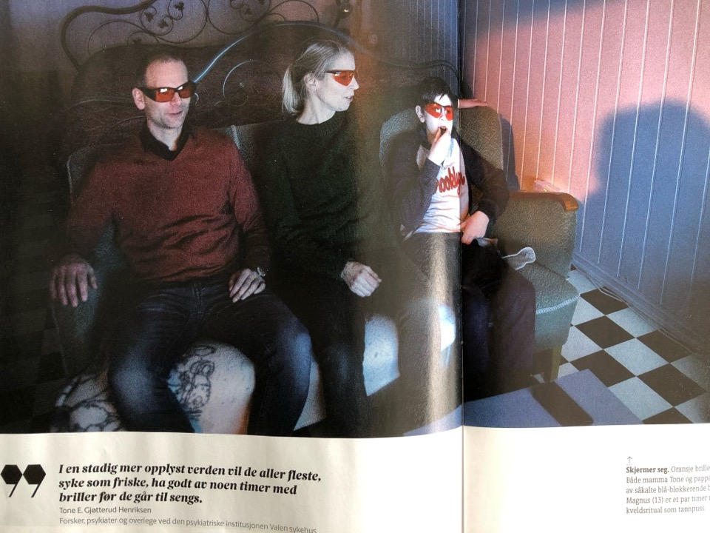
LYS OM KVELDEN?
Notes:
Vi bør derfor omgi oss med mykt lys om kvelden. Nattfilter på smarttelefonen vil hjelpe. Oransje briller som stopper blått lys blir brukt i behandling av mennesker med søvnproblemer. Slike briller har vist seg å være svært effektive. Man blir rett og slett søvnig av dem. (Vis gjerne frem slike briller, for eksempel Circadian eywear).
Blå blokkerende briller: Aftenposten A-magasinet nr 8, 22. Februar 2019. Du vet ikke hva du går glipp av. Bjørn Halvorsen (tekst) og Paul Audestad (foto).

Slide 10
Sovepiller:
Hemmer læring
Svekker immunforsvaret
Notes:
Det kan være fristende å bruke sovepiller. Da bør du vite at sovepiller ikke gir søvn, men bare bedøver hjernen. Du kommer i en slags koma-tilstand som gir hjernen en time-out, men som ikke gir de positive helseeffektene som søvn. Derfor vil sovepiller føre til dårligere immunforsvar og dårligere konsentrasjon når de brukes over lang tid.
Walker, M. (2019). Hvorfor vi sover. Den nye vitenskapen om søvn og drømmer. Press forlag.

Slide 11
Notes:
Visste du at hard trening RETT før sengetid gir økt risiko for mareritt? Når du legger deg med adrenalin sover du mer urolig, og fortsetter kanskje å spille fotballkamp hele natten. Det er vanskelig å sove når du er gira. Men lett trening er bra og kan faktisk hjelpe deg til å sove godt. Du kan gå en tur, sykle eller trene litt styrke, men helst ikke senere enn en time før du skal sove.
Walker, M. (2019). Hvorfor vi sover. Den nye vitenskapen om søvn og drømmer. Press forlag.
Bildet er tatt av 134213 fra Pixabay

Slide 12
Notes:
Det er viktig å ha nok surretid om kvelden slik at du merker at du blir trøtt. Da kan du gjøre de tingene som gjør deg avslappet, rolig og søvnig. Ta en varm dusj, se noe hyggelig på tv, les en bok, og styr unna alt som engasjerer for mye. Ikke krangle med noen eller diskuter problemer. Lag deg et koselig kveldsrituale, kroppen elsker nemlig rutiner. Pass opp for kaffe, te og nesespray, som inneholder koffein, og som kan trigge blodtrykk, puls og svette, og gjøre deg våken.
Photo by Nong Vang on Unsplash

Slide 13
Bilder
Fotograf Jonas Ingstad
Elevene har gitt samtykke til bruk
Gardiner: Viktor Juric on Unsplash
Fotball: 134213 fra Pixabay
Baby: gdgrafik fra Pixabay
Katt: PUFJ on Unsplash
Blå blokkerende briller: Aftenposten A-magasinet nr 8, 22. Februar 2019. Du vet ikke hva du går glipp av. Bjørn Halvorsen (tekst) og Paul Audestad (foto)

